Slide 1
3. Akustická šošovka

Slide 2
3. Akustická šošovka
Fresnelove šošovky so sústredenými kruhmi sa bežne používajú v optických aplikáciách, avšak podobný princíp sa dá využiť aj na sústredenie akustických vĺn.
Vymyslite a vyrobte akustickú šošovku a preskúmajte jej vlastnosti, napríklad zosilnenie, ako funkciu relevantných parametrov.

Slide 3
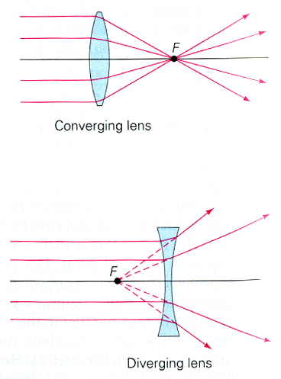
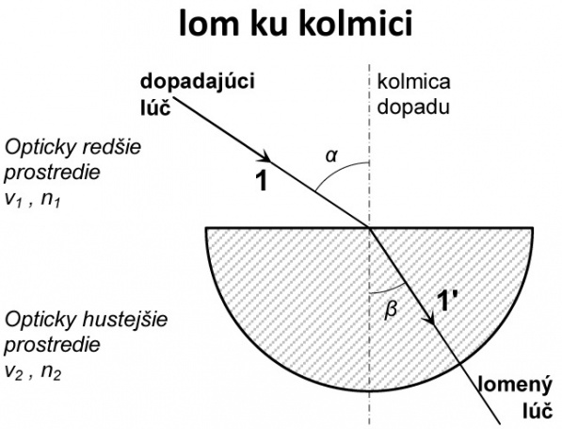

Rozbor zadania úlohy
Ako funguje šošovka
lom svetelných lúčov na rozhraní dvoch optických prostredí (napr. vzduch, sklo),
index lomu prostredia n $n=\frac{c}{v}$

Slide 4
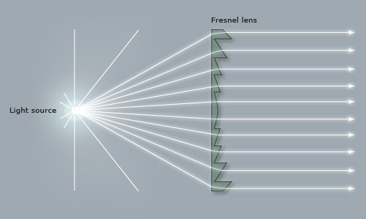
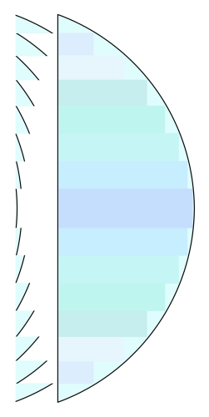
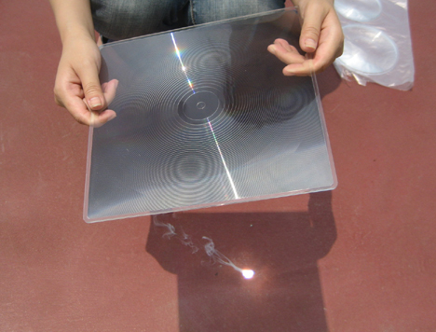
Rozbor zadania úlohy
Fresnelova šošovka
- odstránená nepotrebná časť klasickej šošovky

Slide 5
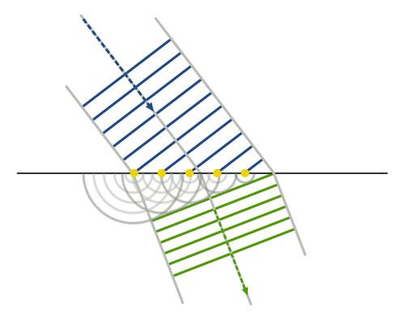
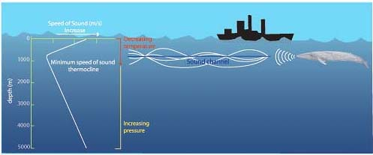
Rozbor zadania úlohy
Sústredenie akustických vĺn
Zvuk ako pozdĺžne mechanické vlnenie
Huygensov princíp
Lom vlnenia na rozhraní dvoch prostredí
Odraz vlnenia od prekážky
Akustická refrakcia (SOFAR channel)

Slide 6
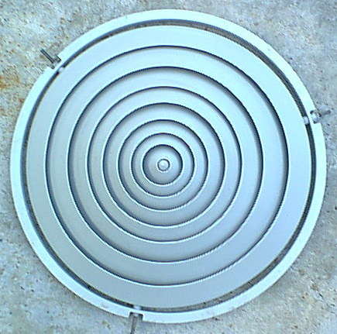
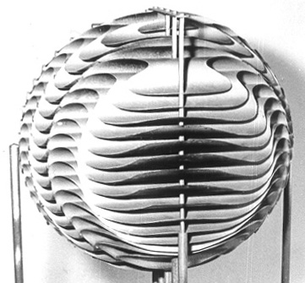
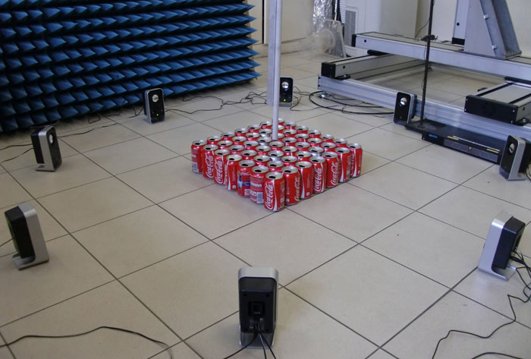
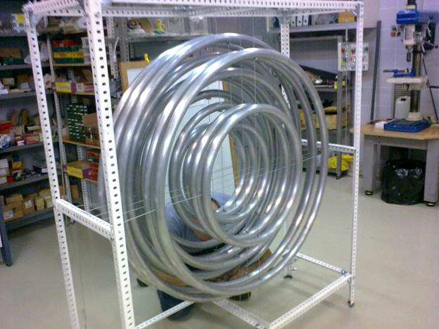
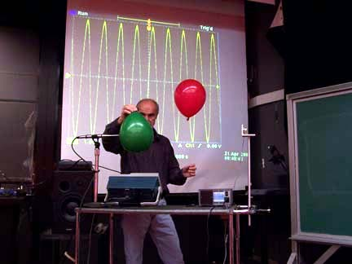
Rozbor zadania úlohy
Vymyslite a vyrobte akustickú šošovku
hľadáme inšpirácie on-line
uvažujeme: lom a odraz zvuku

Slide 7
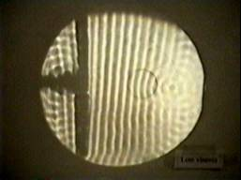
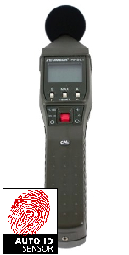
Rozbor zadania úlohy
Preskúmajte vlastnosti akustickej šošovky od relevantných parametrov
Vizualizácia mechanického vlnenia
Meranie zvuku
Čo považujeme za vlastnosť a čo za parameter?
ohnisková vzdialenosť
zosilnenie
frekvencia zvuku

